Slide 1
Clauze
S = {C1, C2, C3, C4}
C1 = ¬q v r - Șofran Daniel
C2 = p v q – Vaida Radu
C3 = ¬r – Tomoiagă Cristian
C4 = ¬p v r – Urban Robert

Slide 2
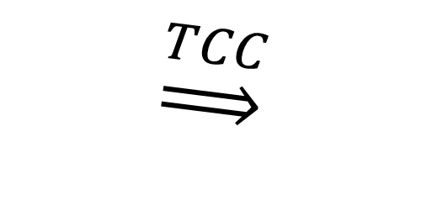
C1 - rădăcină
C1 = ¬q v r
C3 = ¬r
C5 = ¬q
C2 = p v q
C6 = p
C4 = ¬p v r
C7 = r
C3 = ¬r
C3 =
$$\underset{⇒}{TCC}$$
S este inconsistentă

